Slide 1
Organisation des Voyages scolaires dans le 1er degré
Circulaire DGESCO C2-3 du 13 juin 2023
Bo n°26 du 29 juin 2023

Slide 2
Un triple objectif
Simplifier l’organisation des voyages scolaires
Favoriser la participation de tous les élèves en y associant étroitement les parents
Harmoniser le traitement des demandes d’autorisation de sorties scolaires sur le territoire National

Slide 3
Simplifier l’organisation des voyages scolaires
Afin de réduire les délais d’instruction, la transmission des dossiers par voie dématérialisée est à privilégier.
Nouveauté importante : les voyages scolaires sont désormais autorisés par l’IEN de la circonscription, après accord du directeur et information au DASEN qui en cas de séjour hors du département en avertit son homologue du département d’accueil.

Slide 4
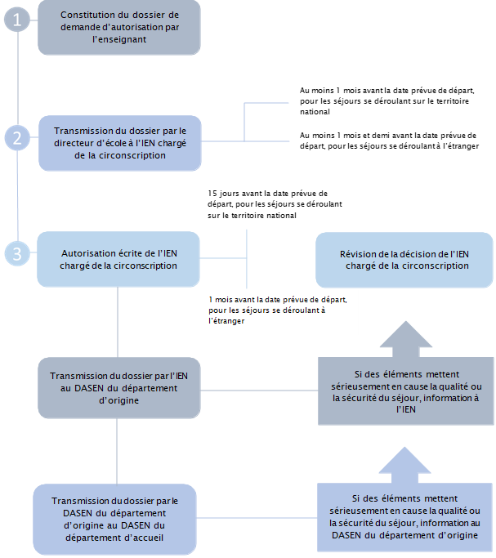
Obtenir l’autorisation de réaliser un voyage scolaire étape par étape

Slide 5
Favoriser la participation de tous les élèves en associant étroitement les parents
Dés l’organisation du projet de sortie, la participation des élèves en situation de handicap ou à besoin médical spécifique doit être anticipée sous tous ses aspects (aide humaine, transport, organisation de soin, hébergement adapté,…). Pour venir en aide aux organisateurs un catalogue national des structures d’accueil et d’hébergement recensant l’ensemble des structures labellisées par le MEN a été créé. Cet outil, garant de la qualité d’accueil et de séjour des élèves, permet à chaque enseignant de trouver aisément une structure adaptée à son projet pédagogique.
Il est consultable sur Eduscol à l’adresse : https://eduscol.education.fr/3098/catalogue-national-des-structures-d-accueil-et-d-hebergement#/. 353 structures sont labellisées en France, 9 en Charente-Maritime.
Afin de garantir la participation de tous les élèves, l’aspect financier ne doit pas être un obstacle. Les enseignants doivent être informés de toutes les sources de financement à leur disposition et peuvent notamment recourir au financement participatif via la plateforme La Tousse à projets créée à l’initiative du MEN( https://trousseaprojets.fr/).
L’information des parents : les parents doivent être informés des conditions d’organisation de la sortie (objectifs pédagogiques, conditions matérielles, etc.) par le biais d’une réunion d’information en amont du projet. De la même façon, à l’issue du voyage, l’exploitation pédagogique de celui-ci peut être présentée aux parents sous diverses formes (dossiers documentaires, expositions photographique, projections commentées, etc.)

Slide 6
Harmoniser le traitement des demandes d’autorisation de sorties scolaires sur le territoire National
Afin d’harmoniser le traitement des demandes de sorties scolaires sur le territoire national, plusieurs formulaires types sont à disposition des enseignants :
un formulaire de demande d’autorisation
un modèle de Budget Prévisionnel
une fiche d’information sur le transport

Slide 7
CE QUI CHANGE
L’IEN autorise le voyage (auparavant le DASEN)
Le contrôle d’honorabilité des accompagnateurs autres que les personnels de l’Education nationale : ce contrôle incombe aux services de la DSDEN. Conjointement à l’envoi du dossier de demande de sortie à l’IEN, le directeur transmettra par courriel à la DSDEN service DVS le fichier Excel recensant les accompagnateurs, accompagné de la photocopie de la CNI ou du passeport de chacun d’entre-eux. Lorsque l’honorabilité aura été vérifiée les services de la DSDEN informent immédiatement l’IEN.
Les délais de transmission des demandes d’autorisation :
1 mois avant la date de départ pour un séjour se déroulant sur le territoire national (auparavant 6 semaines)
1 mois et demi avant la date de départ pour un séjour se déroulant à l’étranger (auparavant 10 semaines).
Rappel : dans le cadre d’un voyage à l’étranger le directeur d’école déclare impérativement le voyage sur la plateforme Ariane du Ministère des Affaires Etrangères (https://fildariane.diplomatie.gouv.fr/fildariane-internet/accueil)

Slide 8
CE QUI CHANGE
Les taux d’encadrement des élèves applicables aux sorties et voyages scolaires diffèrent selon l’âge des élèves.
Dans le premier degré, l’encadrement des activités pratiquées, dès lors qu’elles ne sont pas des activités physiques et sportives, est assuré par deux adultes minimum, dont au moins un enseignant.
En maternelle quel que soit le type de sortie :
jusqu’à 16 élèves deux adultes dont le maitre de la classe
un adulte supplémentaire par tranche de 8 élèves au-delà de 16 élèves
En élémentaire pour une sortie avec nuitée(s):
jusqu’à 24 élèves deux adultes dont un enseignant
un adulte supplémentaire par tranche de 12 élèves au-delà de 24 élèves
En élémentaire pour une sortie sans nuitée(s):
jusqu’à 30 élèves deux adultes dont un enseignant
un adulte supplémentaire par tranche de 15 élèves au-delà de 30 élèves
Toutefois, à l’école élémentaire, l'enseignant peut se rendre seul avec sa classe, soit à pied, soit en car spécialement affrété pour la sortie scolaire, sur un lieu situé à proximité de l’école pour une durée globale qui ne dépasse pas la demi-journée de classe.
Si une sortie scolaire implique des élèves de l’école maternelle et de l’école élémentaire, seuls les taux d’encadrement à l’école maternelle s’appliquent.

Slide 9
outils
Un guide relatif à l’organisation des sorties et voyages scolaires et à disposition des enseignants sur le site Eduscol à l’adresse suivante : https://eduscol.education.fr/document/52182/download?attachment

